Slide 1
오라클 명령어 - 2
ALTER TABLE

Slide 2
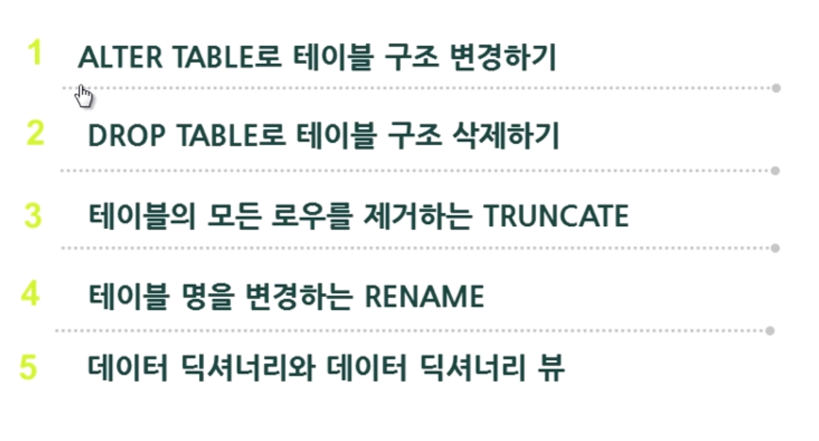
테이블 변경
목차

Slide 3
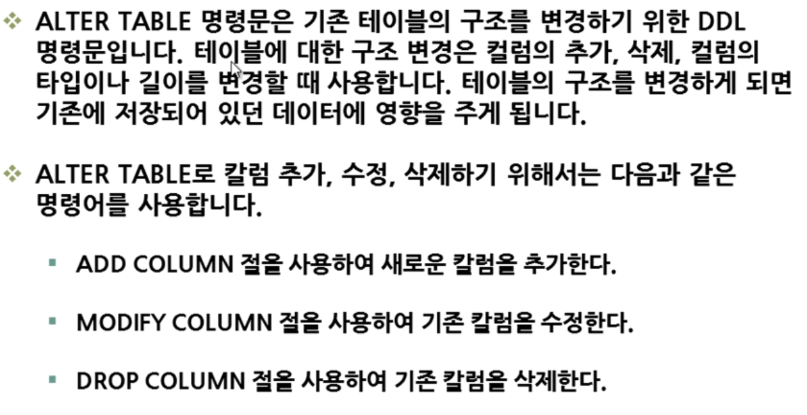
테이블 변경
ALTER TABLE

Slide 4
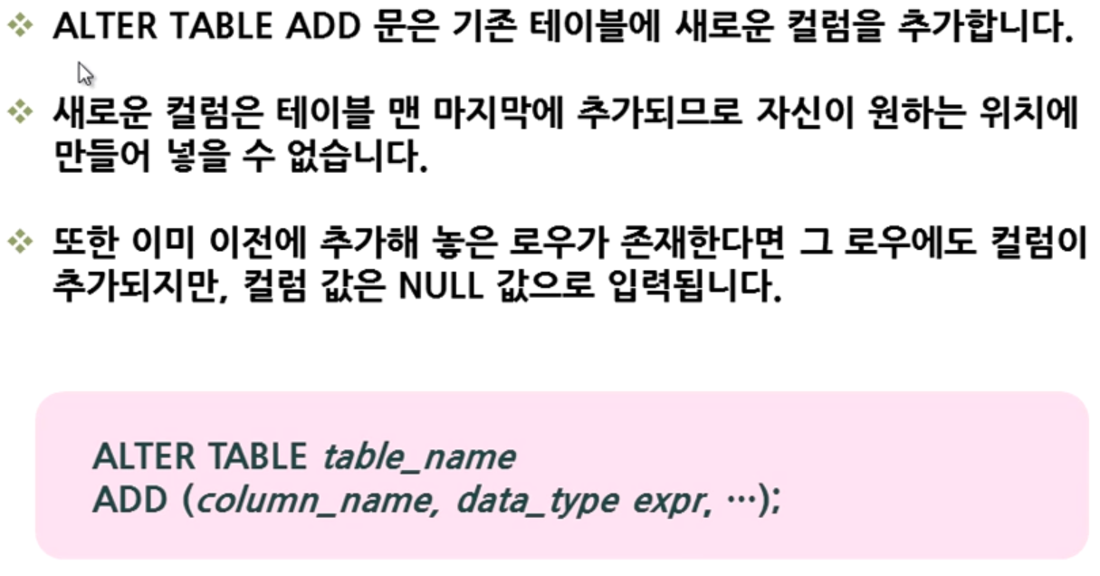
테이블 변경
ALTER TABLE ADD

Slide 5
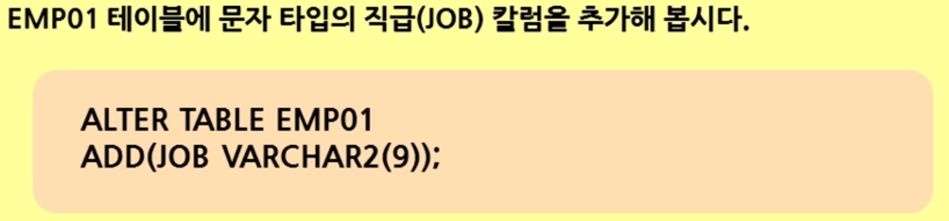
실습.
아래와 같이 출력하시오.

Slide 6
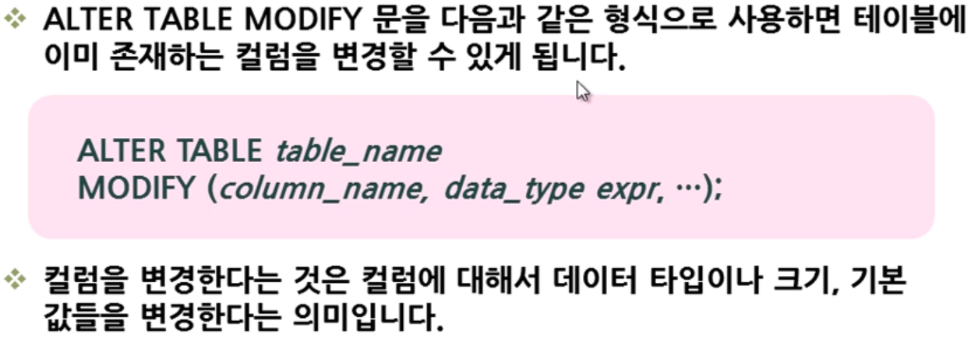
테이블 변경
ALTER TABLE MODIFY

Slide 7
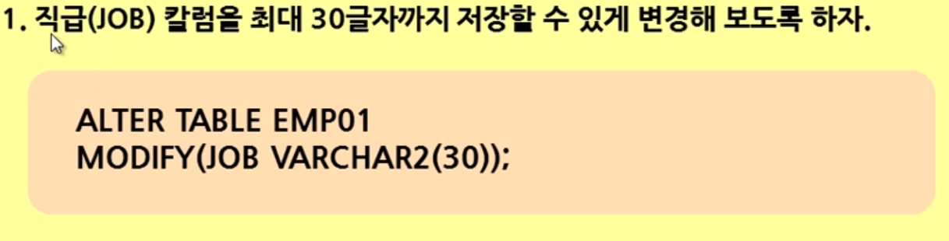
실습.
아래와 같이 출력하시오.

Slide 8
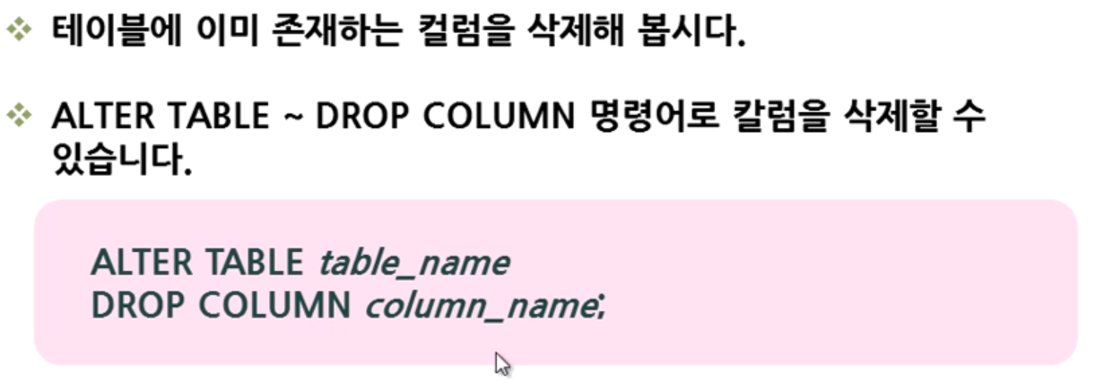
테이블 변경
기존 칼럼 삭제

Slide 9
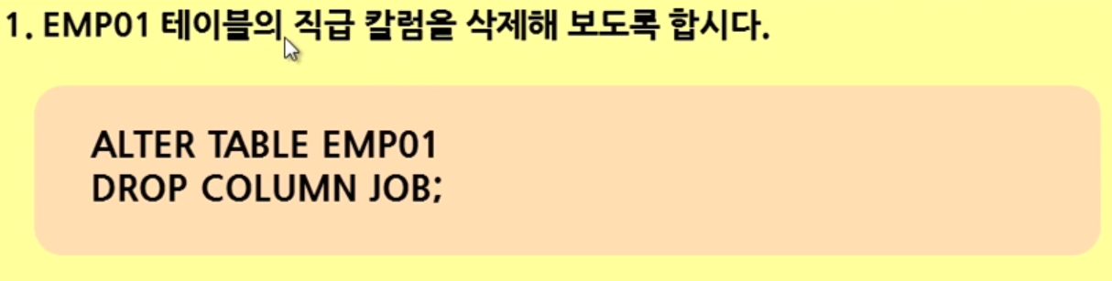
실습.
아래와 같이 출력하시오.

Slide 10
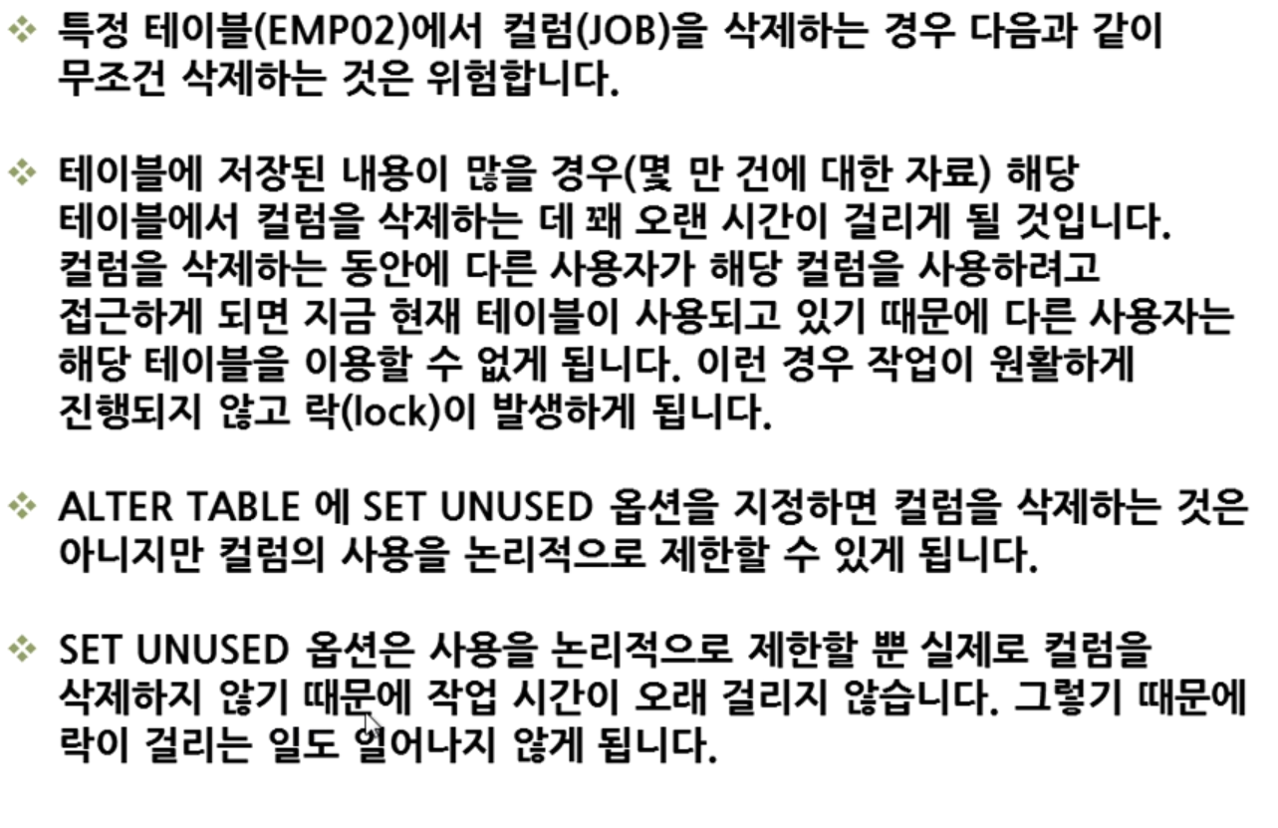
테이블 변경
SET UNUSED – 일시적 사용 제한

Slide 11
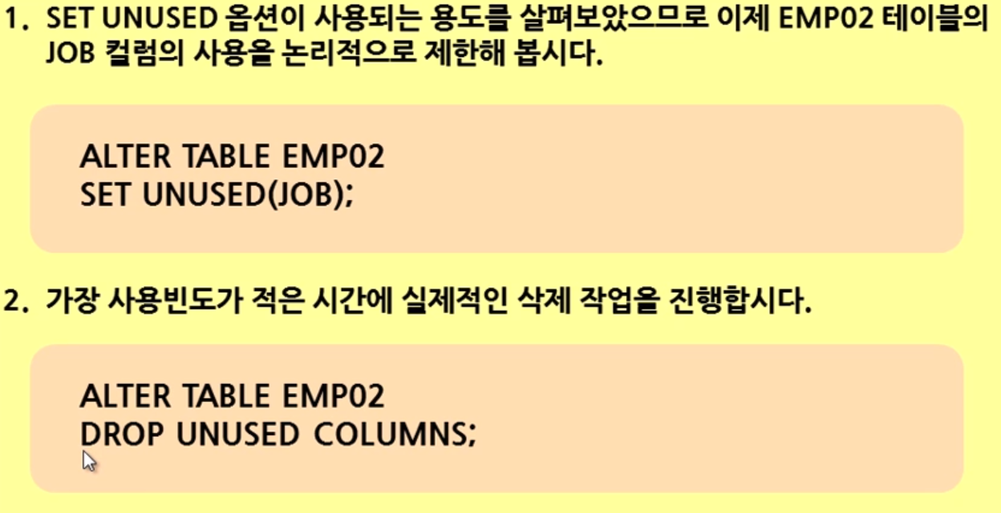
테이블 변경
SET UNUSED – 일시적 사용 제한

Slide 12
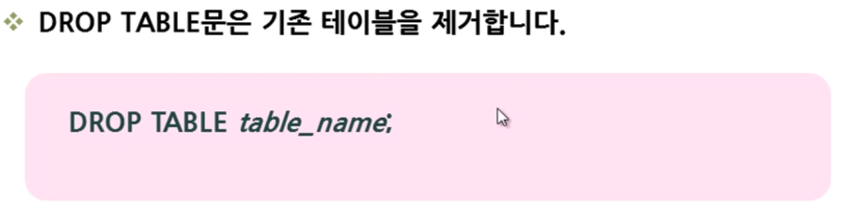
테이블 삭제
DROP TABLE
DROP TABLE MEMBER2;

Slide 13
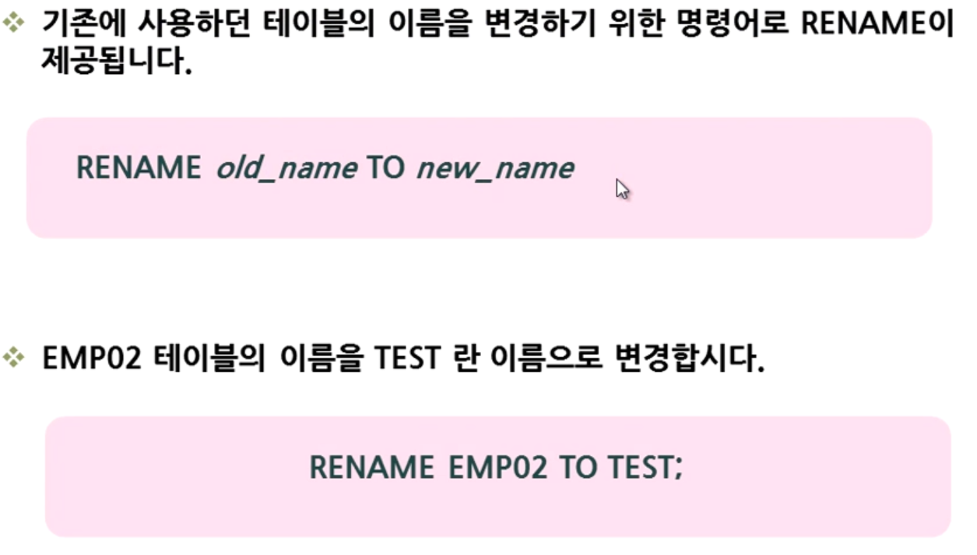
테이블 명 변경
RENAME

